Slide 1
PROYECTO DE INVERSIÓN
DIAGNÓSTICO, PREVENCIÓN, REDUCCIÓN Y CONTROL DE LA ANEMIA
EN LA REGION DE AREQUIPA
Rohel Sánchez Sánchez
GOBERNADOR DE AREQUIPA

Slide 2
PRIORIZACIÓN DE PROYECTOS MECANISMO OBRAS POR IMPUESTOS
SECTOR | MONTO | CANTIDAD
TRANSPORTE | S/ 502,546,760.00 | 2
EDUCACIÓN | S/ 425,325,590.64 | 8
AGROPECUARIO | S/ 415,744,423.94 | 2
SALUD | S/ 80,263,470.84 | 3
JUSTICIA | S/ 30,770,066.62 | 2
PROTECCION SOCIAL | S/ 14,190,359.50 | 1
TOTAL | S/ 1,468,840,671.54 | 18

Slide 3
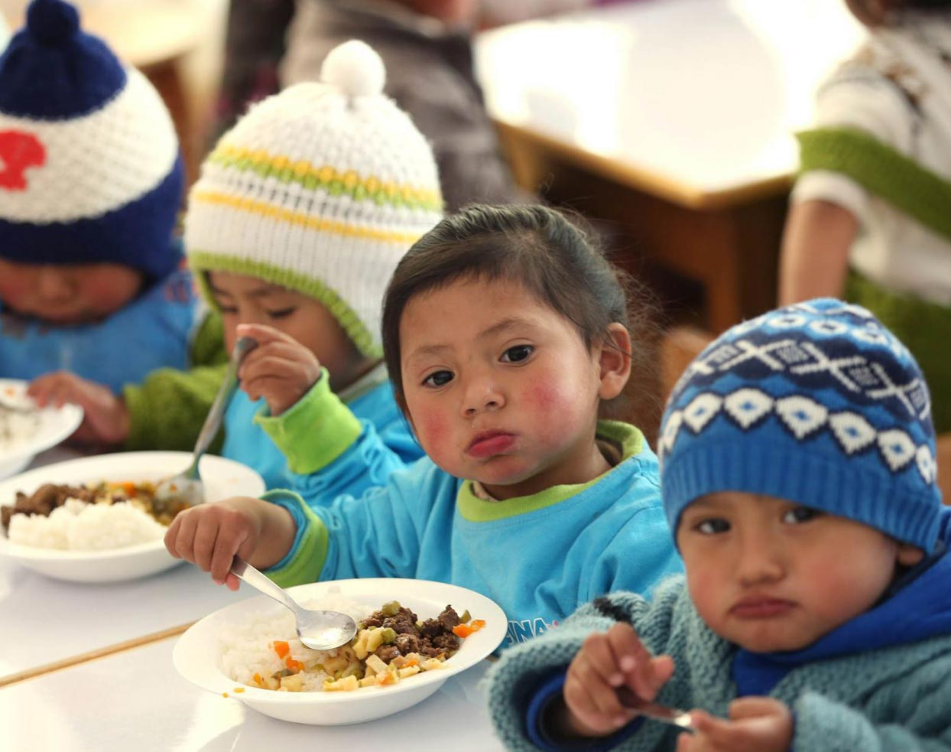
MEJORAMIENTO DEL SERVICIO DE ATENCIÓN DE SALUD BÁSICOS EN 185 UNIDADES PRODUCTORAS 93 DISTRITOS DE 8 PROVINCIAS DEL DEPARTAMENTO DE AREQUIPA- REDUCCIÓN DE LA ANEMIA
COSTO: S/ 20,747,709.21
BENEFICIARIOS: 21,474
ESTADO DEL PROYECTO:
PERFIL: Intervención Obras por
Impuesto
RESUMEN:
Programa integral en coordinación con los sectores de Salud, Educación, Saneamiento, Desarrollo Social, Vivienda entre otros.
Promover políticas regionales que coadyuven a la reducción de la anemia en la región Arequipa.

Slide 4
PROBLEMÁTICA DE LA ANEMIA DESDE EL SECTOR SALUD
DIAGNOSTICO
Pruebas y equipos de poca precisión y fiabilidad
Procedimientos largos y tediosos que se procesan de forma manual.
TRATAMIENTO
Suplementos con poca adherencia y rechazo a su consumo por parte de los pacientes.
ANEMIA
SEGUIMIENTO
Recopilación, registro y procesamiento manual.
ARTICULACIÓN SECTORIAL
Inadecuada o a veces inexistente articulación entre los sectores que influyen en la anemia.

Slide 5
PLANTEAMIENTO DEL PROYECTO
COMPONENTE 1
Suficiente y adecuados equipos para el diagnóstico de la anemia en los EESS
COMPONENTE 2
Adecuadas acciones de capacitación, sensibilización y difusión, para la prevención y tratamiento de la anemia.
ANEMIA
COMPONENTE 3
Adecuado y existente manejo de la información.
COMPONENTE 4
Implementación del comité regional de seguridad alimentaria y nutricional de carácter intersectorial.

Slide 6
UNIDOS CONTRA LA ANEMIA Y DESNUTRICIÓN INFANTIL

